Slide 1
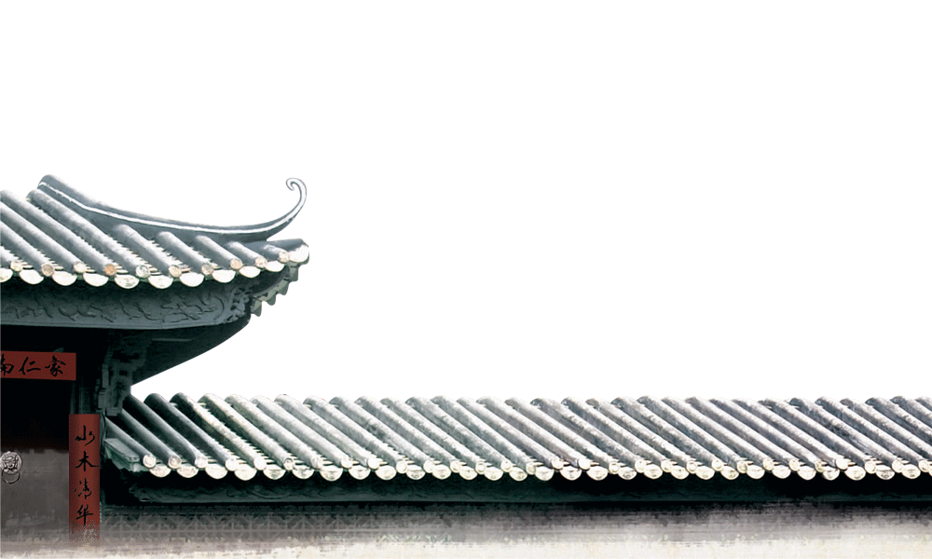
西 安 两 仪 文 化
诗经吟唱
诗经三百零五篇都是尹吉甫的作品，也都是他的自传；透过他的自传，使我们知道宣王三年（前825年）到幽王七年（前775年）这五十年间的史实。
泽陂（陈风）

Slide 2
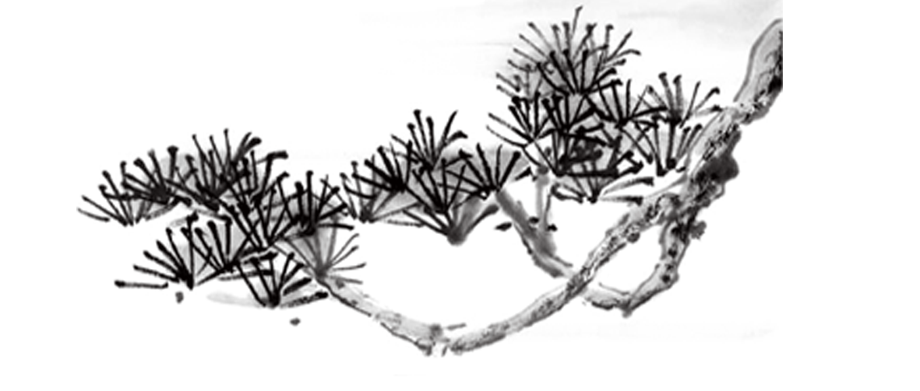
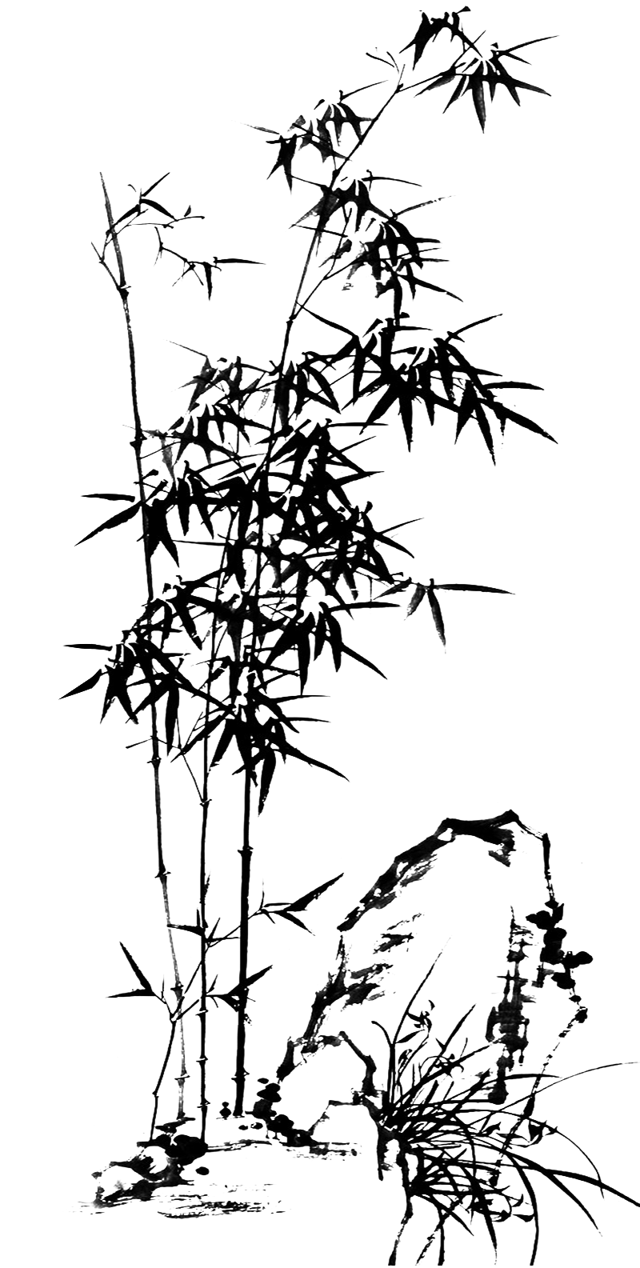
西 安 两 仪 文 化
壹
贰
叁
肆
伍
时间地点
人物事件
诗意解说
知识归纳
识字会意

Slide 3
西 安 两 仪 文 化
壹
时间地点
时间
地点
绩麻（八月）
宛丘

Slide 4
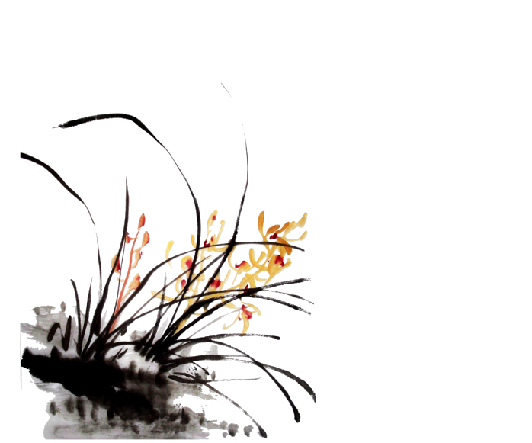
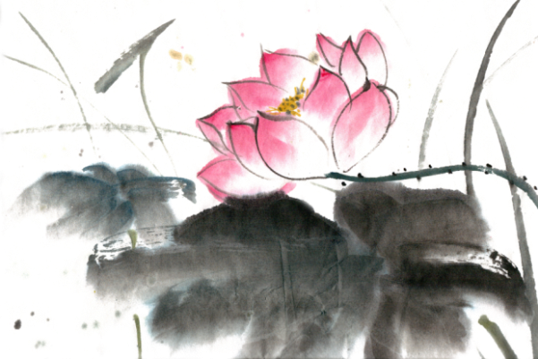
西 安 两 仪 文 化
贰
人物事件
人物
事件
子仲之子
恋爱

Slide 5
叁
诗意解说
西 安 两 仪 文 化
原文：
彼泽之陂，有蒲与荷。有美一人，伤如之何？寤寐无为，涕泗滂沱。
彼泽之陂，有蒲与兰。有美一人，硕大且卷。寤寐无为，中心悁悁。
彼泽之陂，有蒲菡萏。有美一人，硕大且俨。寤寐无为，辗转伏枕。
解说：
那个池子的陂池里，长着菖蒲与荷花。有一位美人呀，怎么这样伤心呢？睡里梦里都在鼻涕一把泪一把地哭。
那个池子的陂池，长着菖蒲与莲花。有一位美丽的人儿呀，既高大而又好看，睡里梦里，心中都在忧愁。
那个池子的陂池里，长着菖蒲与荷花。有一位美人呀，高大而有酒窝。睡里梦里都在枕头上辗转不安。

Slide 6
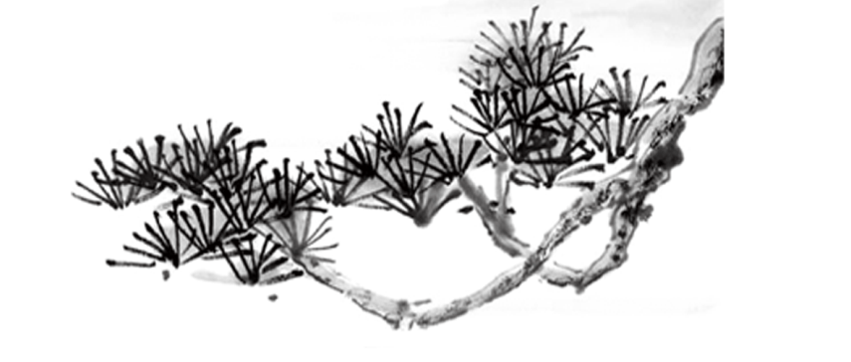
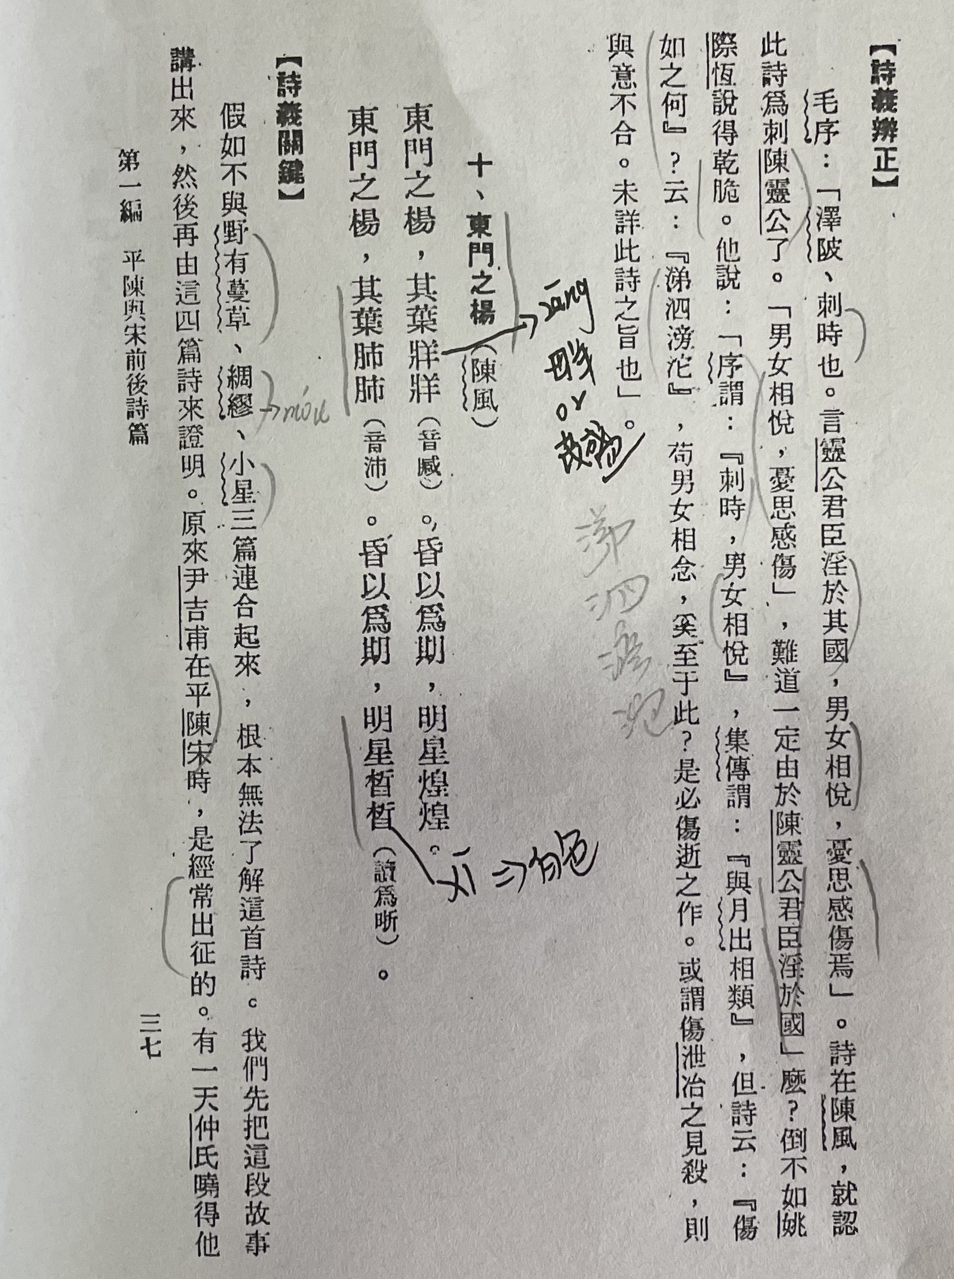
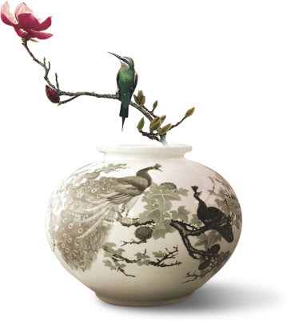
西 安 两 仪 文 化
肆
知识归纳

Slide 7
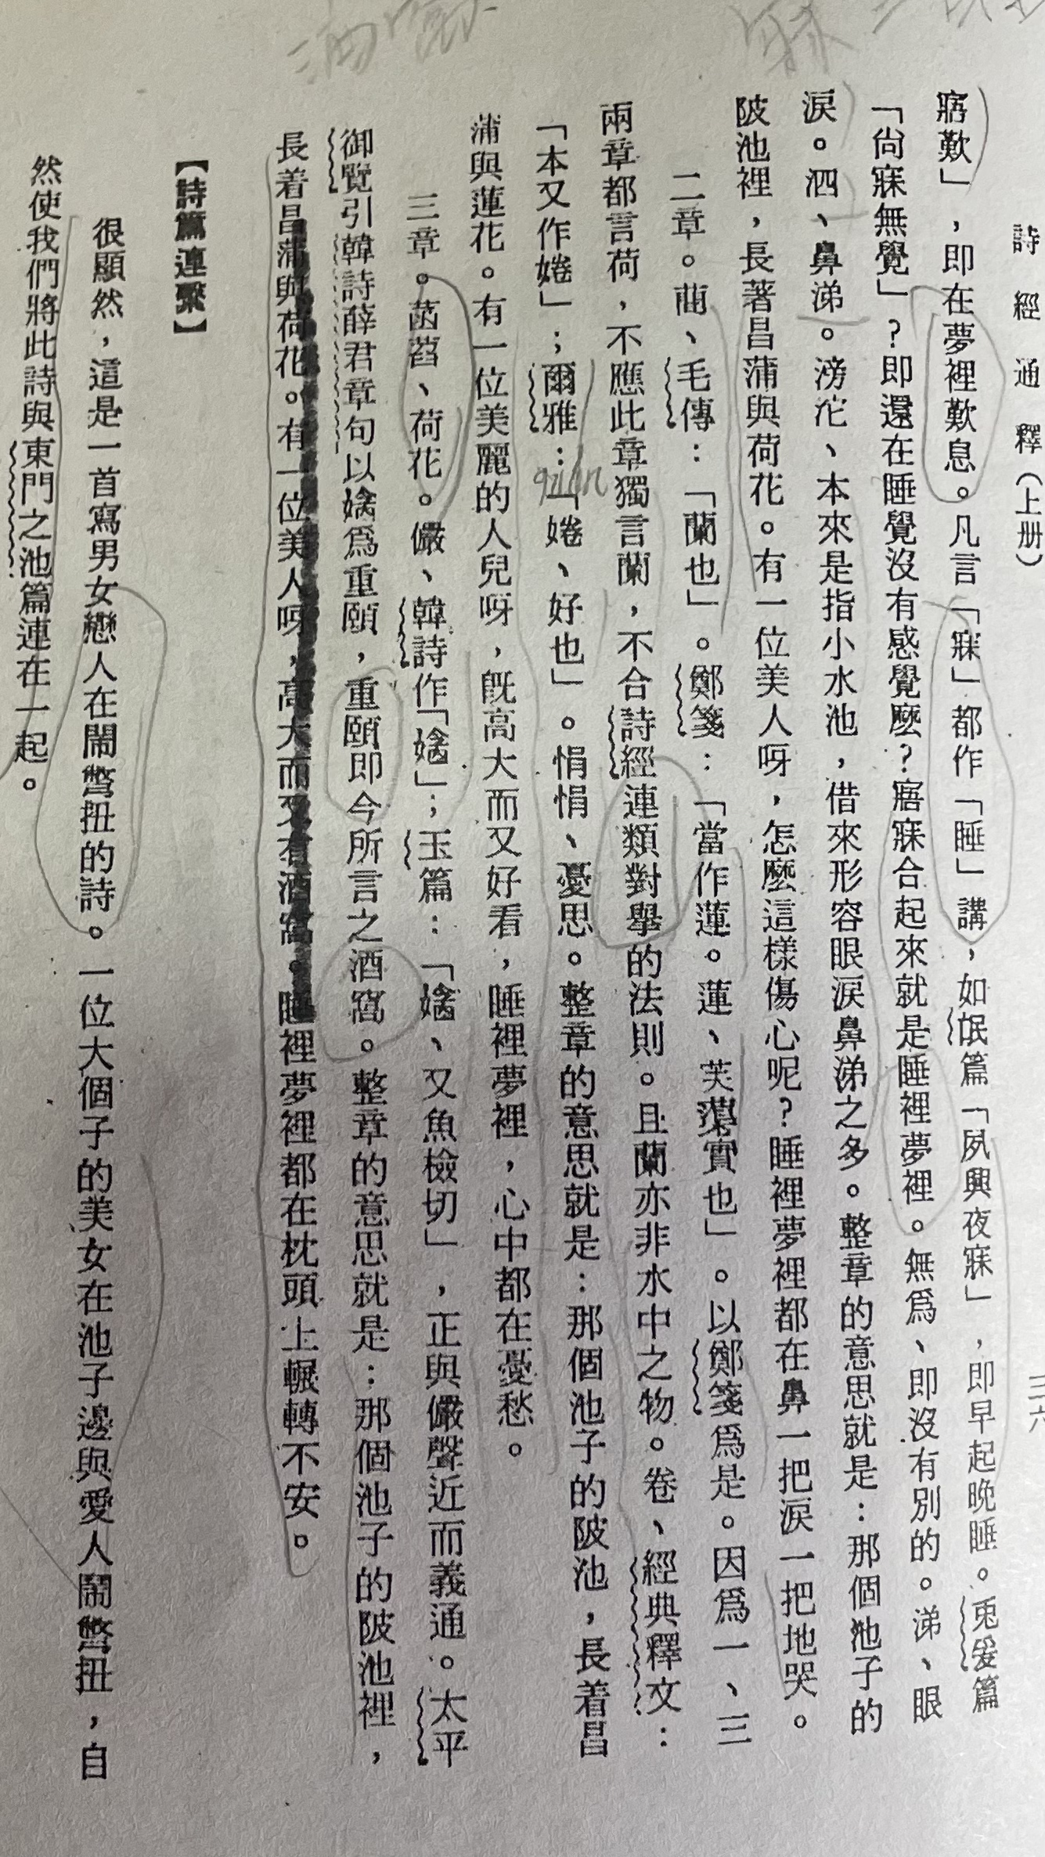
西 安 两 仪 文 化
肆
知识归纳

Slide 8
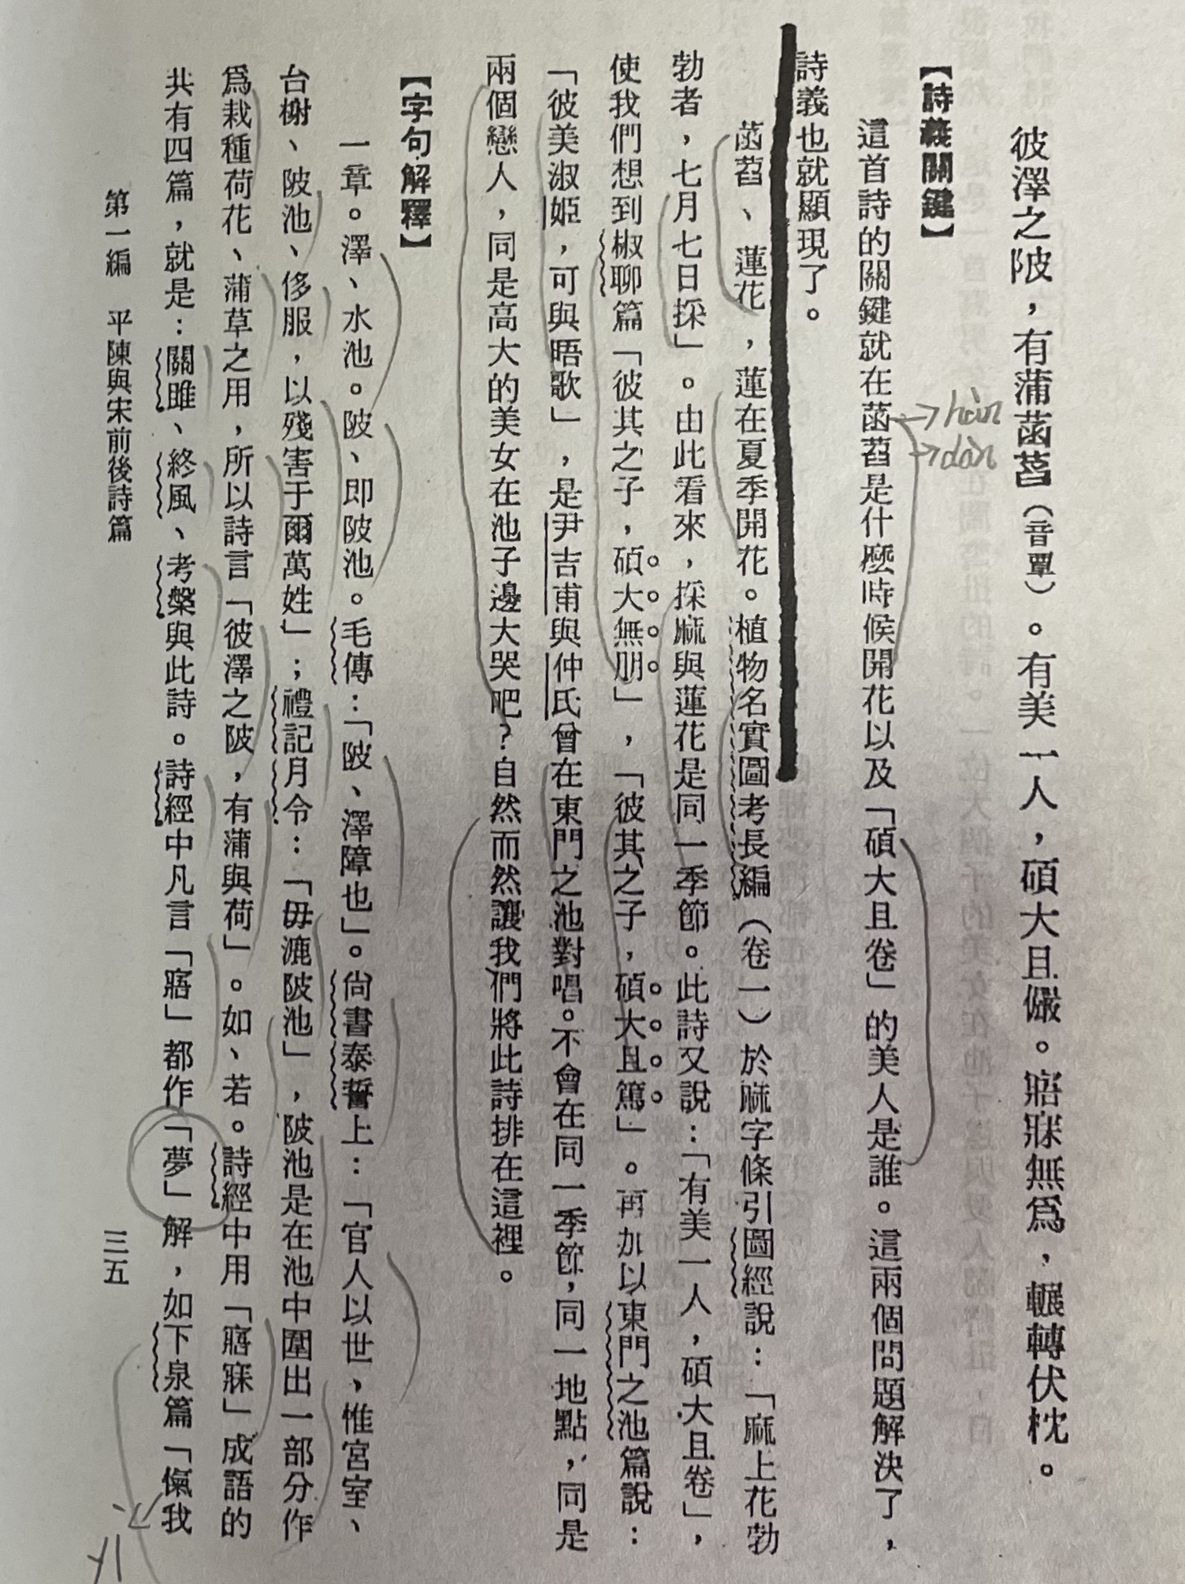
西 安 两 仪 文 化
肆
知识归纳

Slide 9
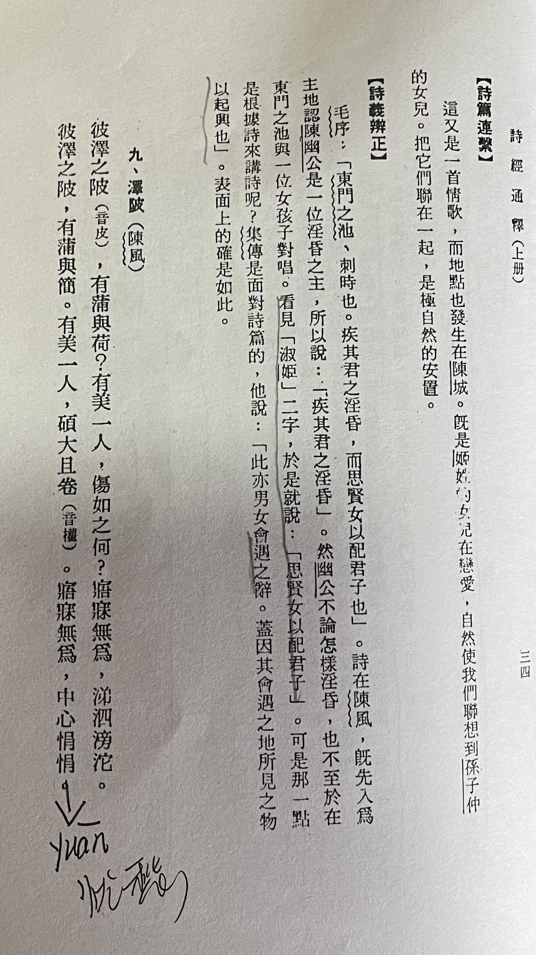
西 安 两 仪 文 化
肆
知识归纳

Slide 10
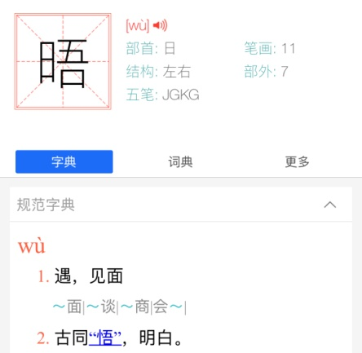
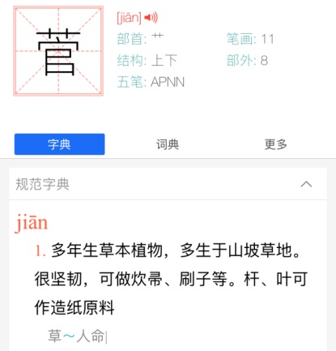
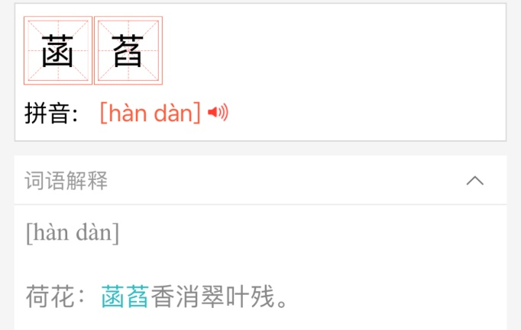
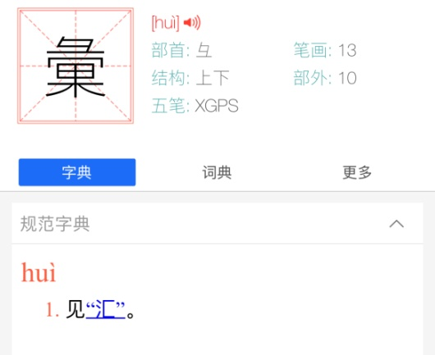
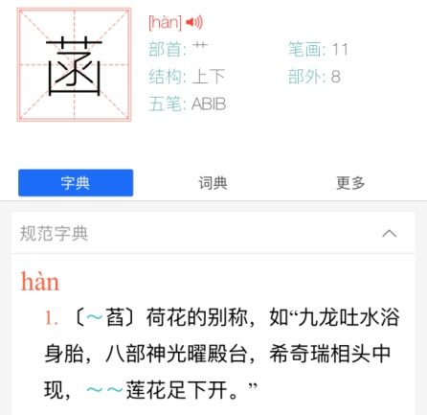
西 安 两 仪 文 化
伍
识字会意

Slide 11
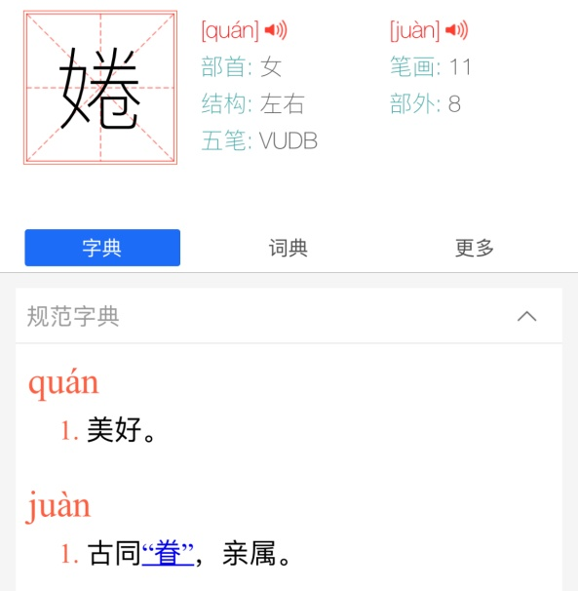
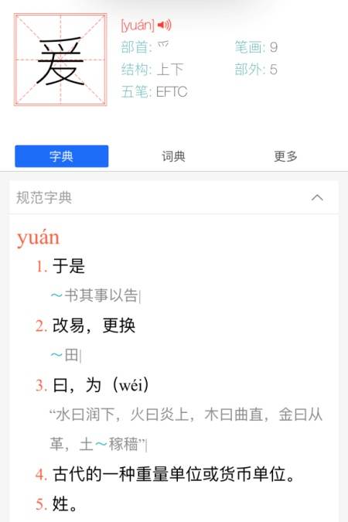
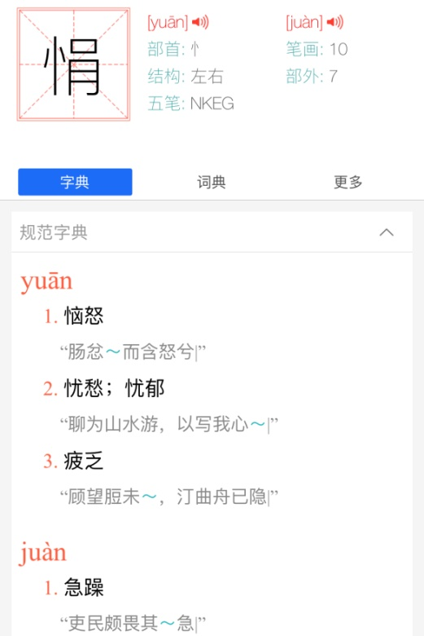
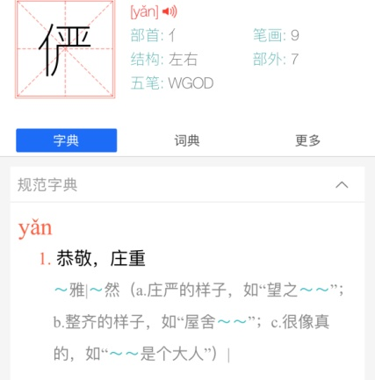
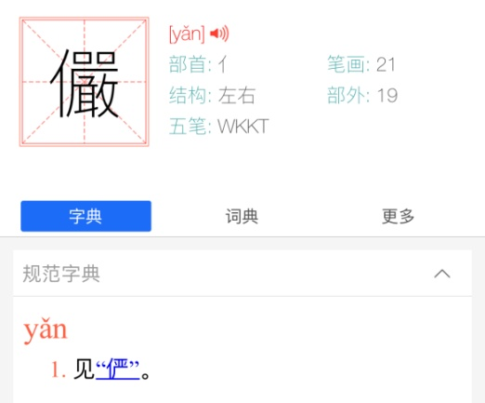
西 安 两 仪 文 化
伍
识字会意

Slide 12
西 安 两 仪 文 化
謝謝體會

